Slide 1


Slide 1
Typescript
By: Imelda Doharta Aritonang

Slide 2


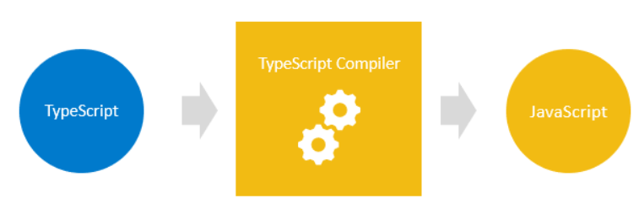
Slide 2
Pengenalan Typescript
Typescript merupakan javascript yang diberi type.
File ekstension Typescript .ts, sedangkan javascript .js.
Typescript menggunakan sintaks javascript dan menambahkan sintaks tambahan untuk mendukung type.

Slide 3

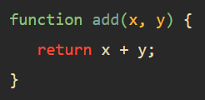
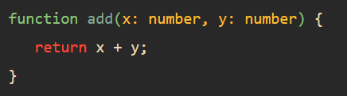
Slide 5
Javascript vs Typescript

Slide 4


Slide 6
Setup Typescript
NodeJs, environment dimana Typescript akan dijalankan
Typescript Compiler, module node.js yang mengcompile Typescript menjadi Javascript
Visual Studio Code sebagai editor

Slide 5
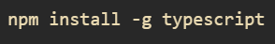

Slide 7
Setup Typescript (Sambungan)
Install NodeJs
Install Typescript Compiler
Install Visual Studio Code
Silahkan buka web NodeJs
Download file installer NodeJs sesuai sistem operasi yang dimiliki
Klik file installer untuk melanjutkan install nodejs
Pastikan sudah terinstall dengan ketik node –v di command prompt
Jika ada pesan bahwa node tidak dikenali tambahkan path instalasi di System Variables pada Envirenment System
Untuk versi nodejs versi 10 ke atas, npm akan terinstal otomatis.
Gunakan npm untuk menginstal modul Typescript compiler
Highly predictable and high margin
Silahkan buka web Visual Studio Code
Download file installer Visual Studio Code sesuai sistem operasi yang dimiliki
Klik file installer untuk melanjutkan install visual studio code

Slide 6
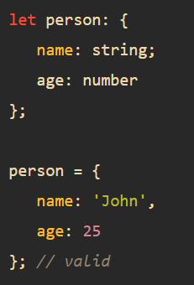
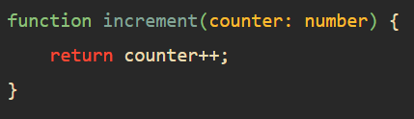
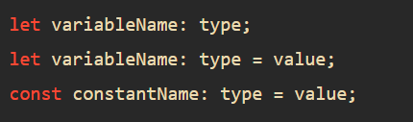
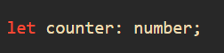
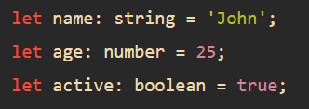

Slide 8
TIPE DATA
Tipe data ada dua yaitu primitive type dan object type. Primitive type mewarisi yang di javascript.
Object type misalnya array, fungsi, class .
Fungsi tipe pada Typescript:
Mendeteksi ada error sebelum eksekusi program
Mengetahui nilai yang akan diberikan ke suatu variable
Sintaks Typescript setelah identifier

Slide 7
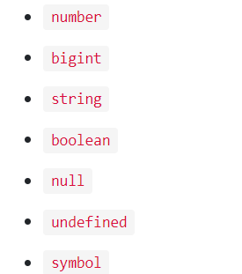
Slide 8
TIPE DATA (Sambungan)
Tipe data dapat diprediksi Typescrypt berdasarkan value yang diberikan pada variabel disebut Type inference. Contoh:
Inisialisasi variabel
Set nilai default parameter
Menentukan return type
Tipe data yang diberikan pada saat mendeklarasikan sebuah variable disebut Type annotation. Type annotation digunakan ketika:
Mendeklarasikan variabel dan nilai diberi kemudian
Ketika variabel sudah pasti harus menerima nilai tertentu saja
Ketika fungsi sudah pasti harus memberi input tertentu

Slide 8
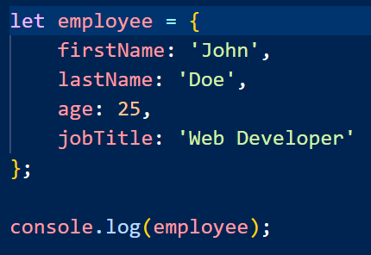
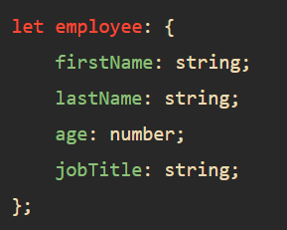
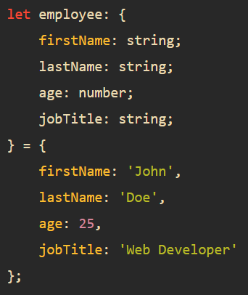
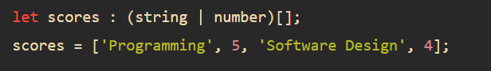
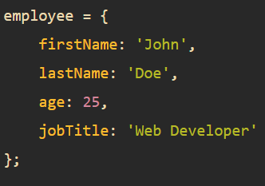
Slide 8
TIPE DATA (Sambungan)

Slide 9
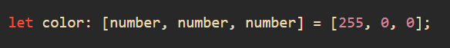
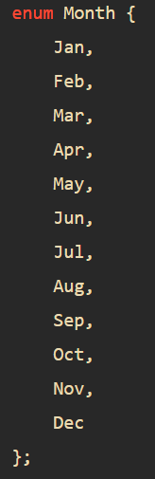
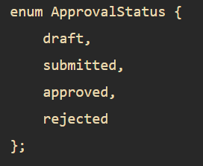
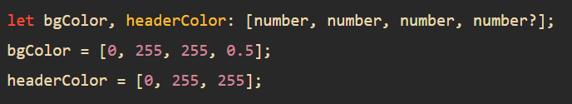
Slide 8
TIPE DATA (Sambungan)
Tuple, mirip array bedanya tuple memiliki size dan type yang sudah fixed
enum, singkatan enumerated type, digunakan untuk menampung kumpulan variable yang nilainya konstan atau sudah pasti, dan masih berkaitan

Slide 10

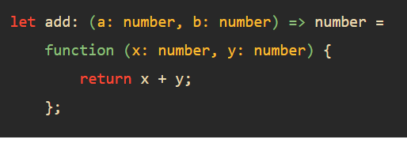
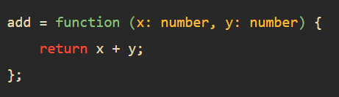
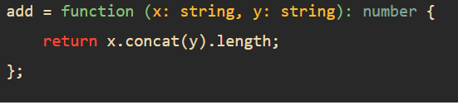
Slide 9
Fungsi

Slide 11
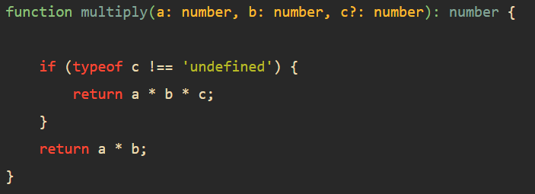
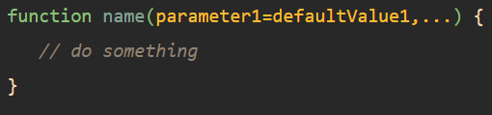
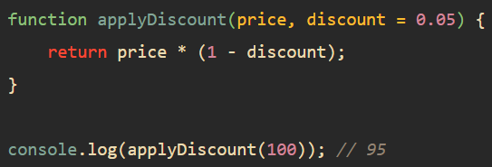
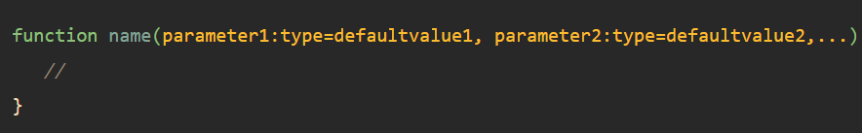
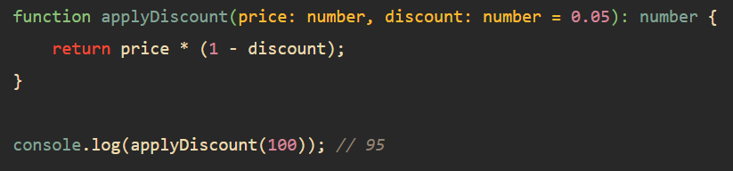
Slide 9
Fungsi (Sambungan)
Optional Parameter
Default Parameter

Slide 12
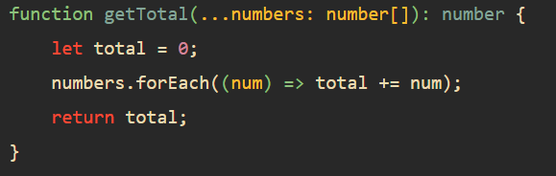
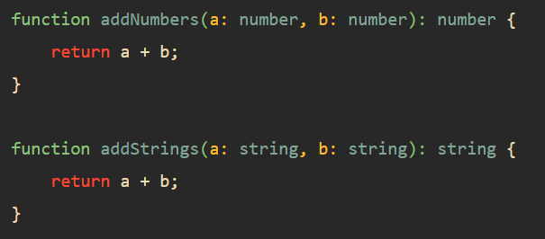
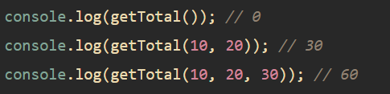
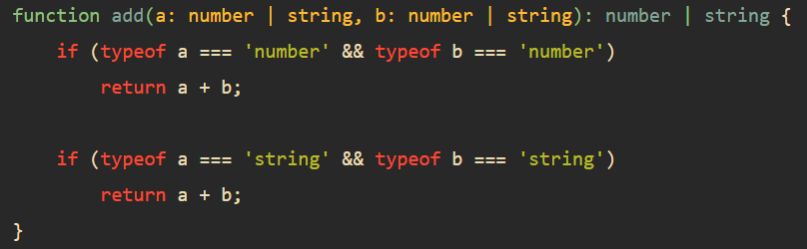
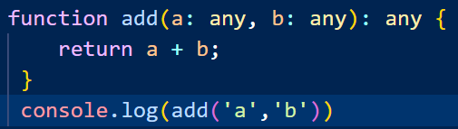
Slide 9
Fungsi (Sambungan)
Rest Parameter
Overloading Function

Slide 13



Slide 10
THE TEAM
MANAGER
OWNER
KEY EMPLOYEE
First Last
First Last
First Last

Slide 14
Slide 11
BUSINESS RATIOS
FINANCIAL RATIOS | YR1 | YR2 | YR3
PROFIT MARGIN | 12.07% | 14.95% | 17.66%
ASSETS TO LIABILITIES | 2.83 | 4.24 | 7.44
EQUITY TO LIABILITIES | 1.83 | 3.24 | 6.44
ASSETS TO EQUITY | 1.55 | 1.31 | 1.16
LIQUIDITY RATIOS | YR1 | YR2 | YR3
ACID TEST | 2.34 | 3.66 | 6.67
CASH TO ASSETS | 0.83 | 0.86 | 0.90
SUCCESS RATIOS

Slide 15
Slide 12
MAJOR COMPETITORS
Starbucks – 1 mile
Started the specialty coffee chain phenomena in America in 1982. 99% are company owned. Revenues exceeded $6 billion in 2002. Average store gross revenue is $805,000. Now in 30 countries. Same store sales increased by 10% in 2002.
Caribou Coffee – 2 miles
Second largest all company-owned chains. Founded in 1992 in Minneapolis.
Tully’s – 400 feet
The third largest company-owned chain. Another Seattle-born company. The only coffeehouse chain that has not experienced excellent growth every year; business.com cites poor management as the reason. New management seems to leading a turnaround.

Slide 16
Slide 13
REQUIRED FUNDING
OTHER INVESTMENT
DEBT INVESTOR
$55,000 – 21%
$100,000 – 39%
BANK
OWNER EQUITY
$50,000 – 20%
$50,000 – 20%

Slide 17
Slide 14
USE OF FUNDS
LEASE DEPOSIT 1%
INITIAL LEASE PAYMENTS 3%
FF&E 24%
MISCELLANEOUS COSTS 8%
IMPROVEMENTS 20%
WEBSITE DEVELOPMENT 2%
FIXED STARTUP EXPENSES
RETAIL BUSINESS INSURANCE 2%
WORKING CAPITAL 28%
MARKETING 4%
COFFEE SUPLIES INVENTORY 8%

Slide 18

Slide 15
THANK YOU!
CONTACT US AT:
First Last
First.Last@email.com
123 123 1234

